Slide 1
Графика Б.М. Кустодиева.

Slide 2
Пейзажі

Slide 3
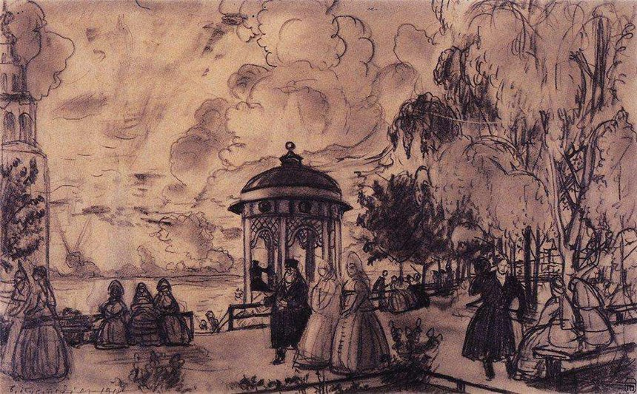
Гулянье на Волге (1918)

Slide 4
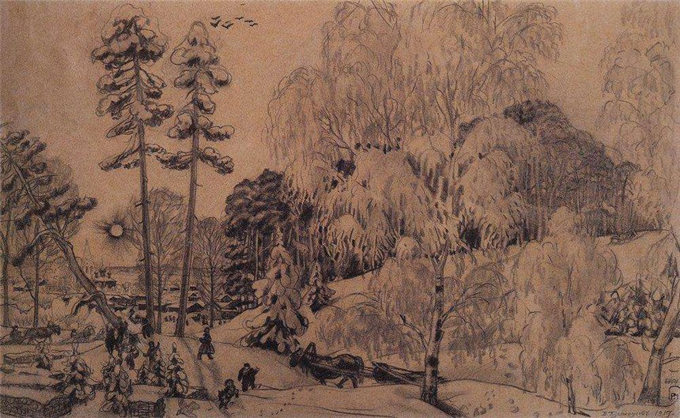
Зима (1919)

Slide 5
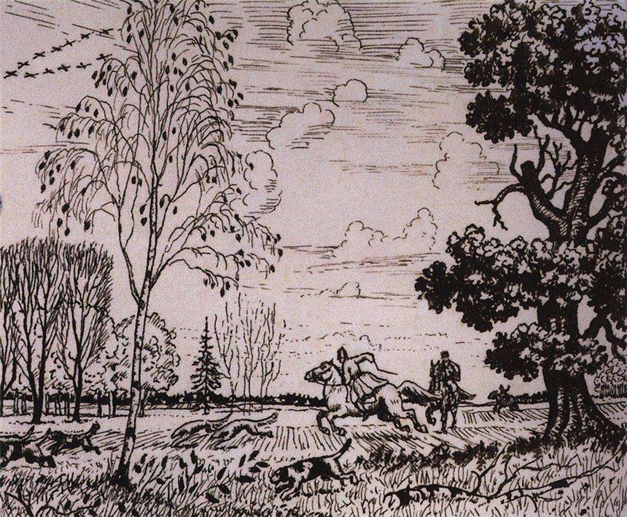
Осень (1919)

Slide 6
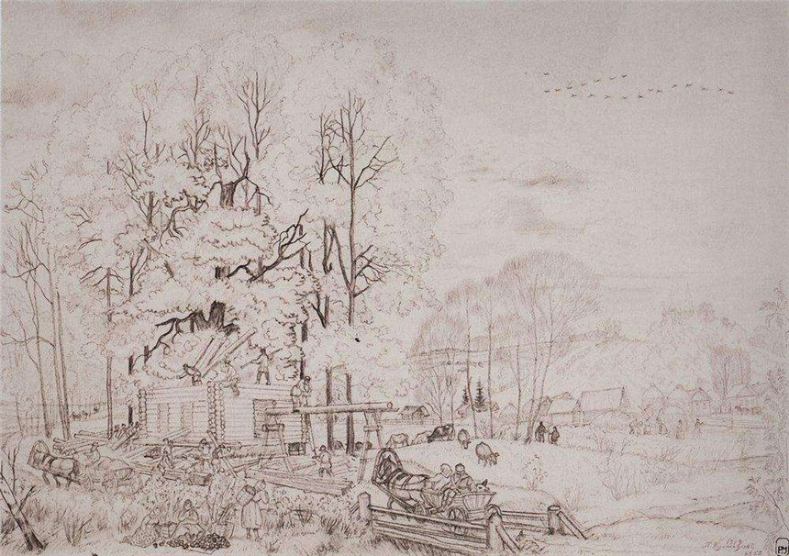
Осень (1919)

Slide 7
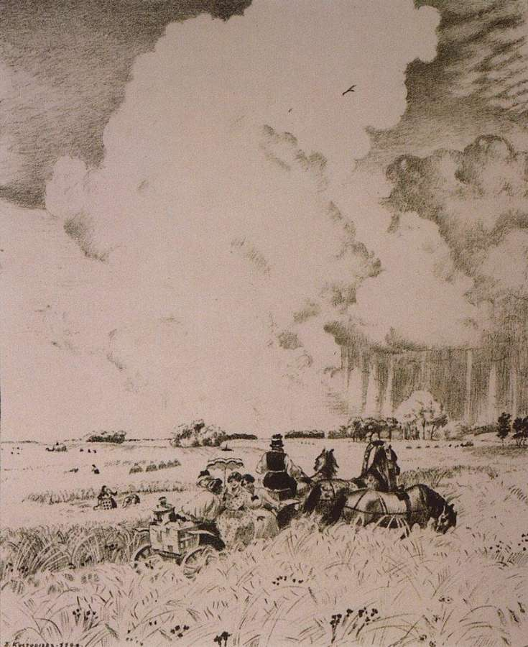
Лето (1921)

Slide 8
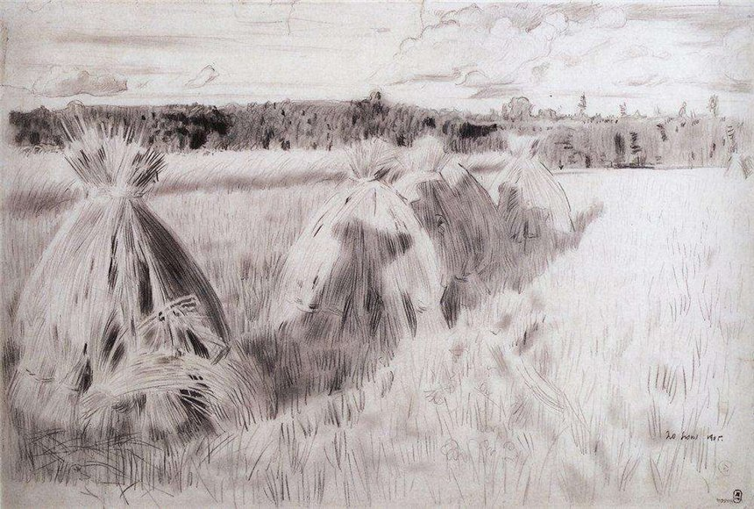
Сжатое поле со снопами (1905)

Slide 9
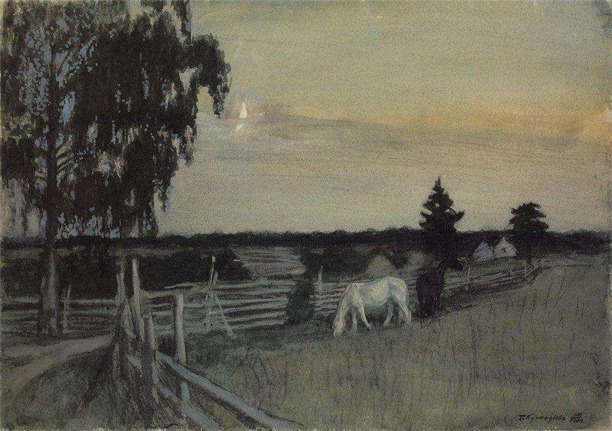
Пасущиеся лошади (1909) смешанная техника

Slide 10
Портрети

Slide 11
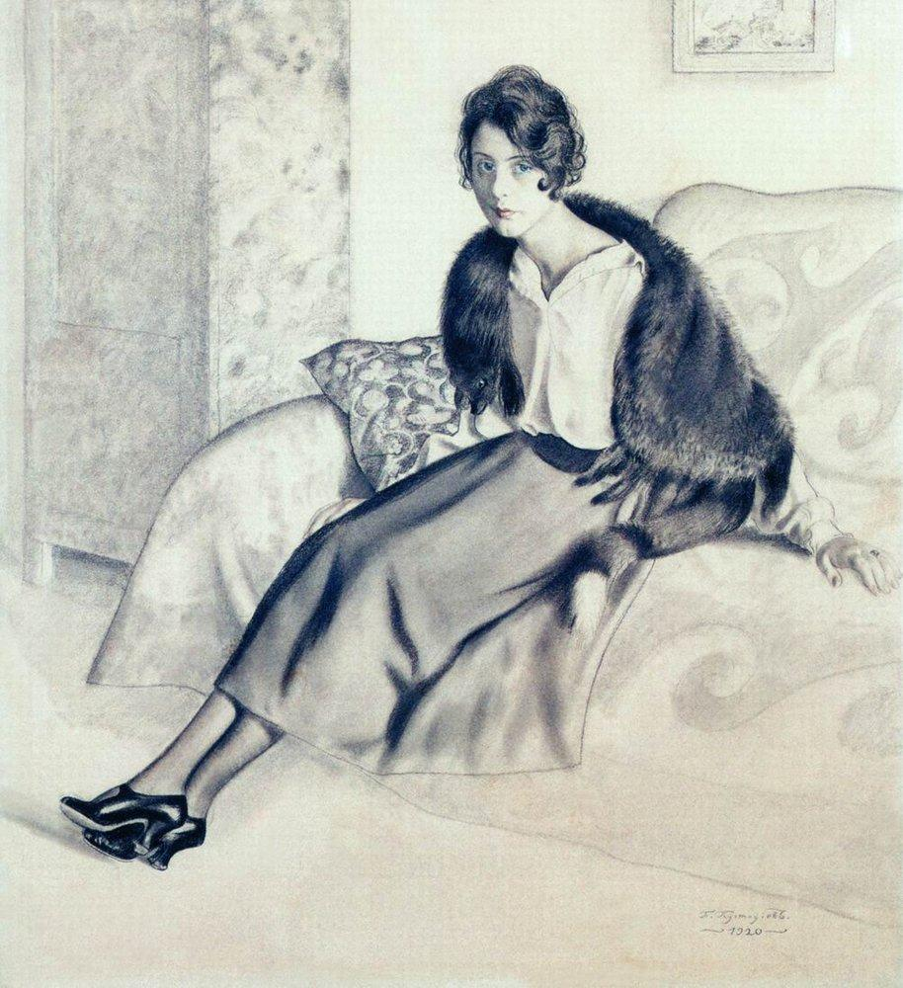
Портрет О.П. Мясоедовой(1920)

Slide 12
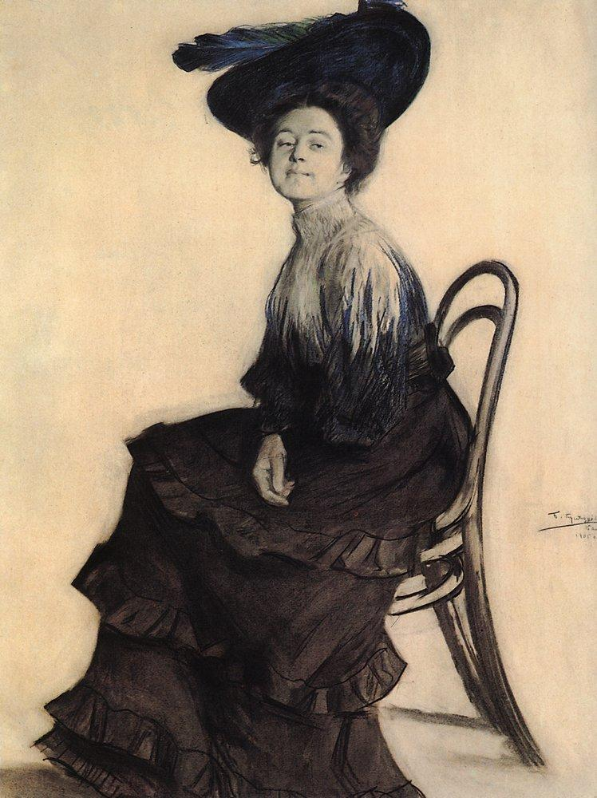
Портрет Е.А. Полевицкой (1905)

Slide 13
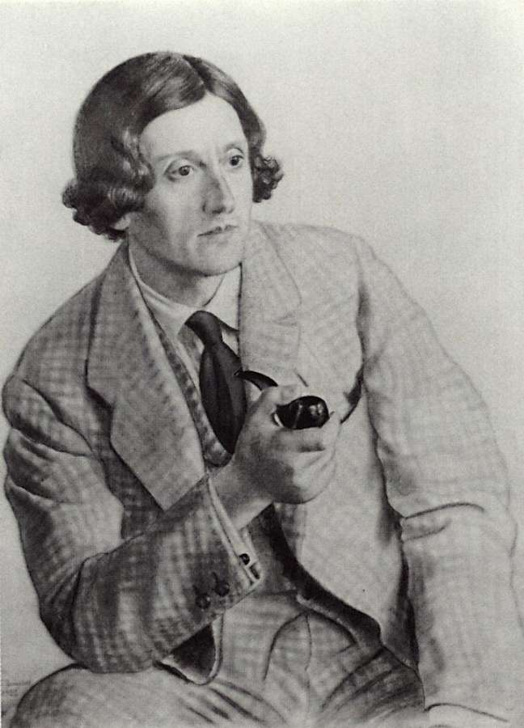
Портрет И.И. Бродского (1920)

Slide 14
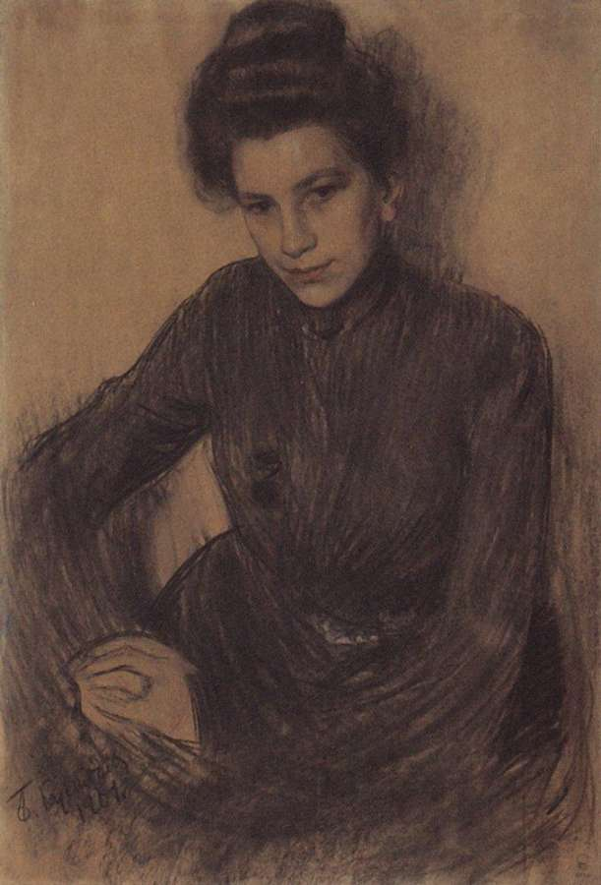
Портрет З.Е. Прошинской (1901)

Slide 15
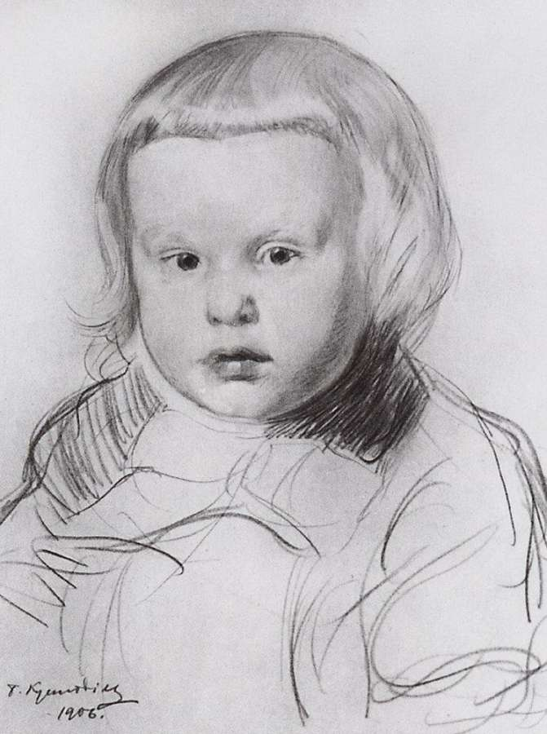
Портрет Ирины Кустодиевой (1906)

Slide 16
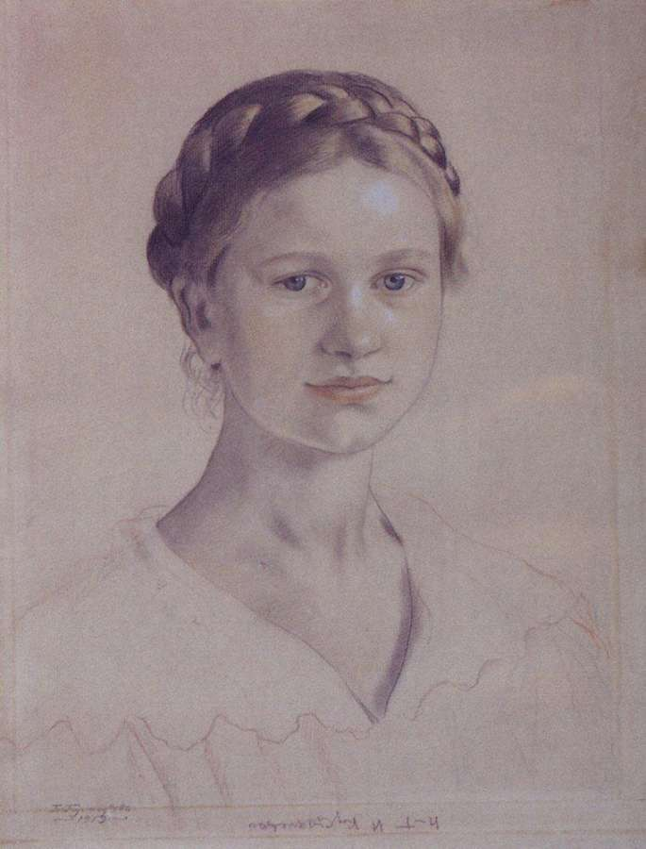
Портрет Ирины Кустодиевой (1919)

Slide 17
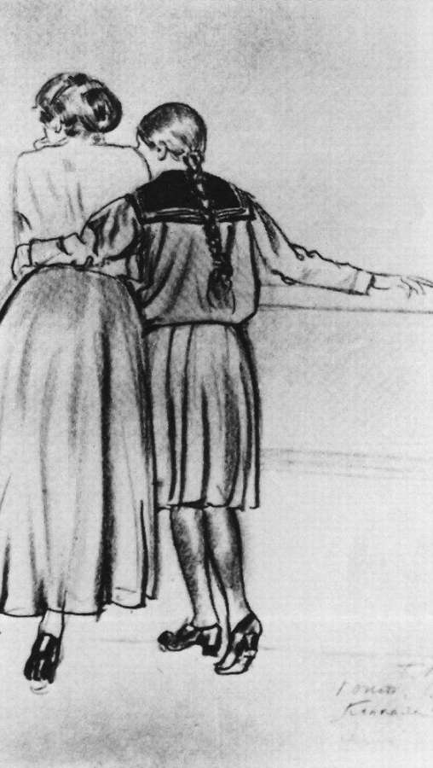
На мосту. Жена и дочь художника. 1917.

Slide 18
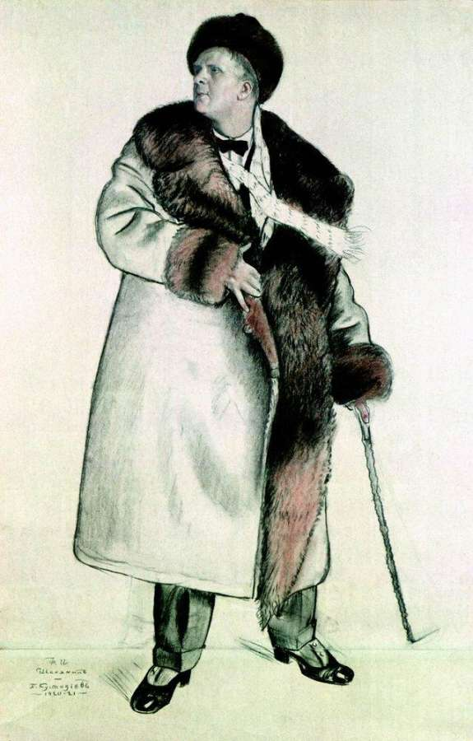
Портрет Ф.И. Шаляпина (1921)

Slide 19
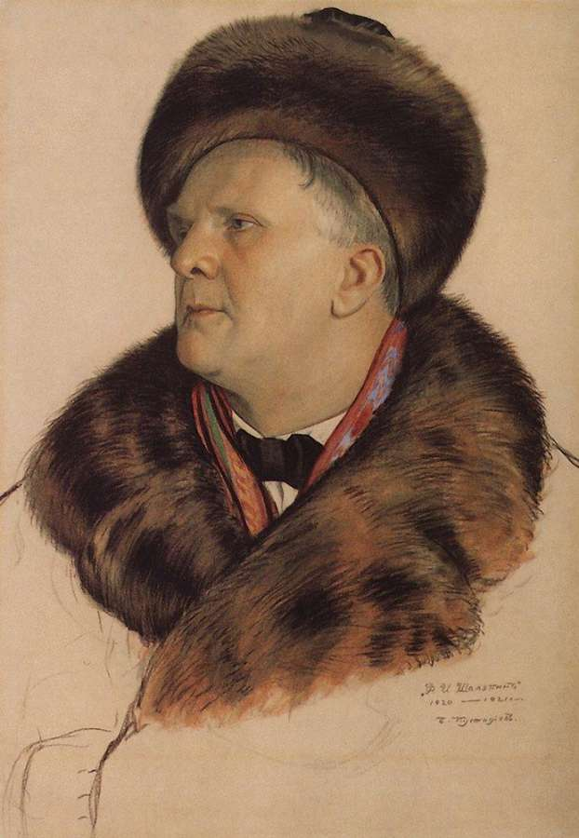
Портрет Ф.И. Шаляпина (1921)

Slide 20
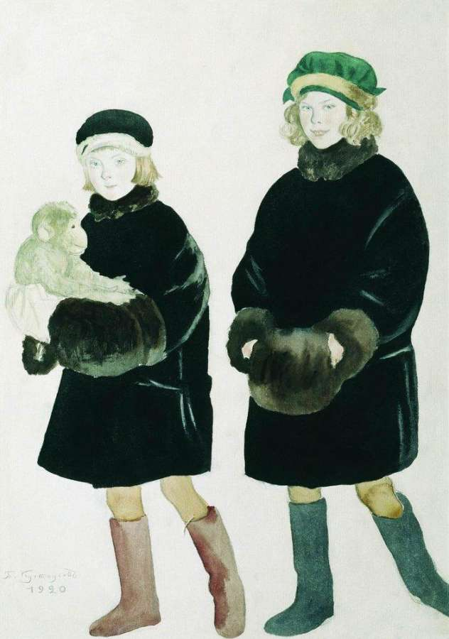
Портрет Марины и Марфы Шаляпиных (1920)

